Slide 1
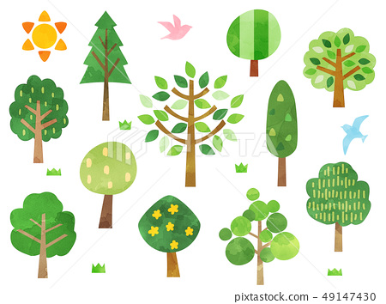


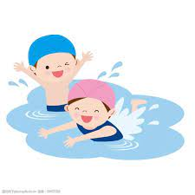
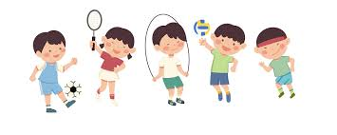
短語練習：
1.嘴巴動個不停。
眼睛 眨個 不停 。
雙 手 揮個 不停 。
2.不只…還…
(遞進複句)
閱讀不只能增加知識，還可訓練解決問題的能力。
玩水 不只 很有趣 ，還 能消暑 。
運動 不只 促進健康 ，還 能舒緩壓力 。

